Slide 1
Digitální technická mapa- základ provozní dokumentace ŘSD
9.2023
Ing. Martina Poláková

Slide 2
DTM ŘSD
Základní teze:
ŘSD – správce staveb dálnic a silnic I.třídy
každoročně desítky velkých staveb a stovky rekonstrukcí a drobných staveb
potřeba evidence aktuálního stavu
DTM krajů – jednotný podklad pro stavební řízení
DTM ŘSD – vedení DTM ve vymezených oblastech v okolí zpracovaných silnic – implementace do DTM krajů ( a průběžná aktualizace v plném rozsahu)
Jednotný způsob předávání informací geodetům a stavebníkům v lokalitách ŘSD

Slide 3
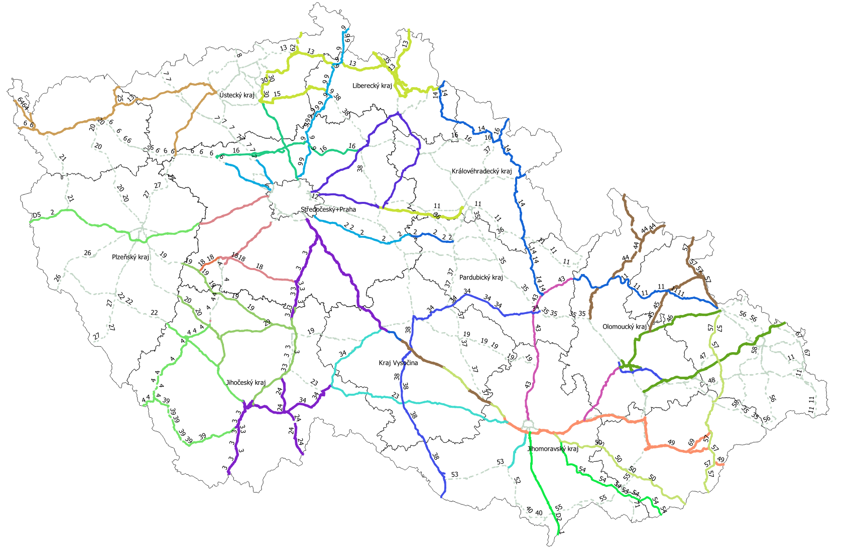
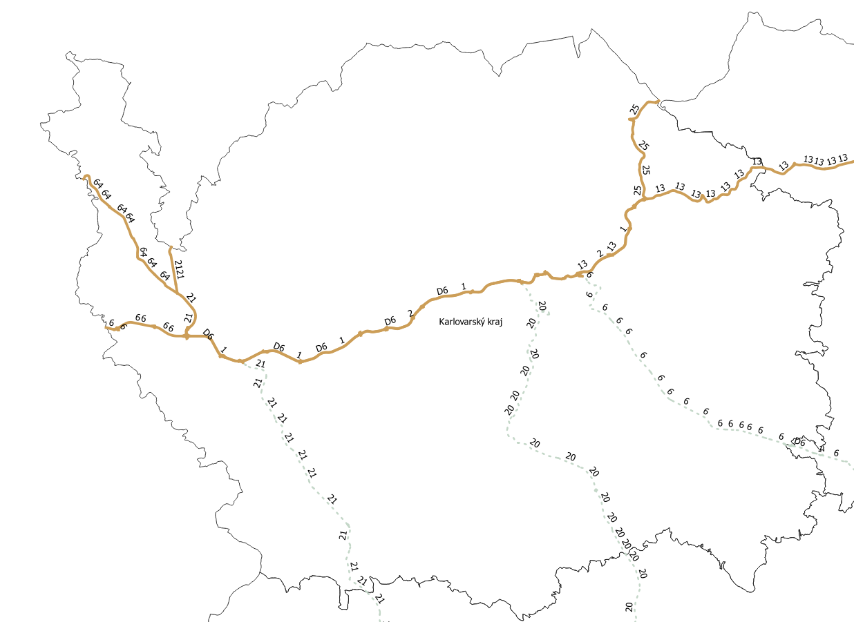
DTM – realizované VZ
harmonogram:
2021-2023 - I.etapa pořízení dat DTM ŘSD
2024 – implementace dat ŘSD do DTM krajů + zahájení aktualizace
2023-2025 – vytvoření plnohodnotného IS DTM ŘSD – portál pro předávání dat a inforací o průbězích sítí
2024-2025 – II.etapa pořízení dat DTM ŘSD

Slide 4
Digitalizace a automatizace v rámci správy silnic a dálnic
Využití DTM:
Jednotný podklad pro výstavbu – výdeje dat
Jednotný podklad pro správu staveb a dokumentace
Podklad pro GDSPS – vznik pouze změnových informací – úspora za opakovaná měření, urychlení pořízení dokumentace
podklady pro jednotlivé systémy údržby
využití doprovodných datových sad:
Mračna bodů – nové vytěžení pro další geodetické dokumentace – doplnění dokumentace pro výstavbu, pro stavby cizích investorů
Provázání s datovými sadami dalších správců
Sjednocení metodologie a datových struktur

Slide 5
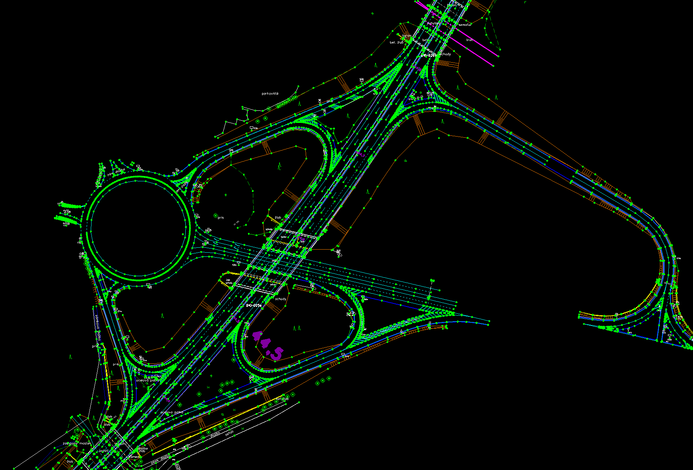
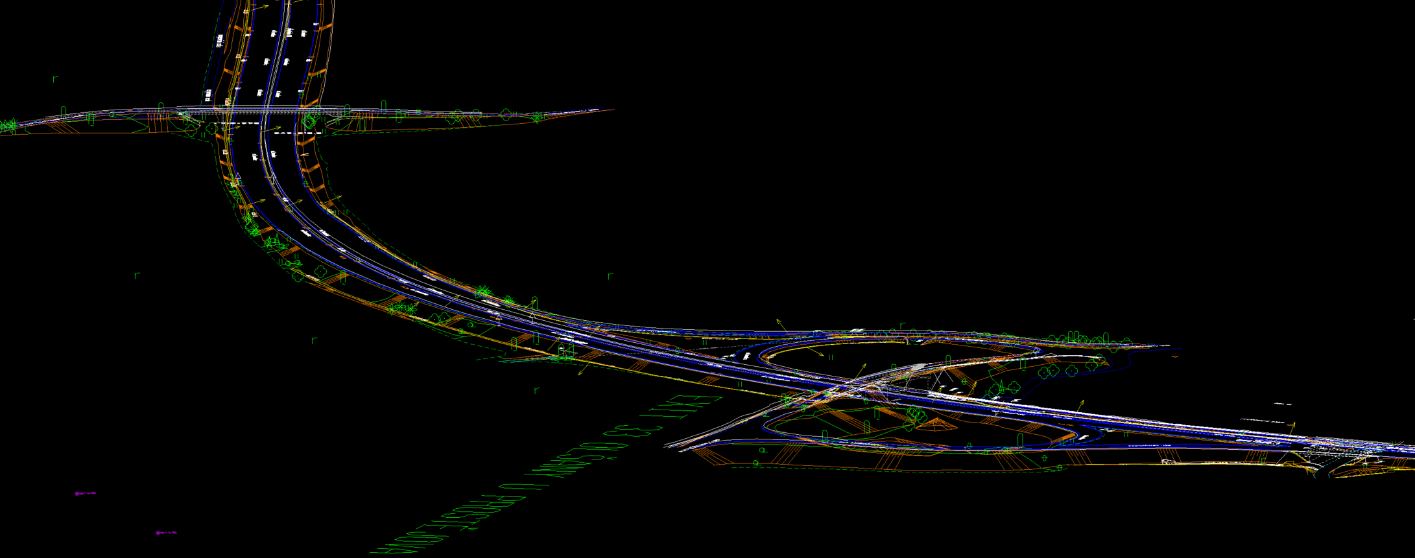
DTM – ukázky

Slide 6
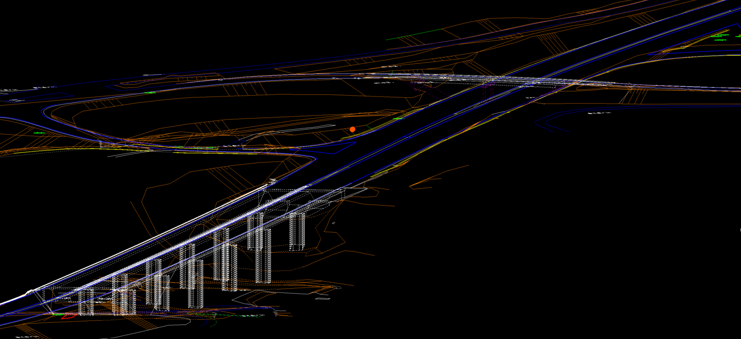
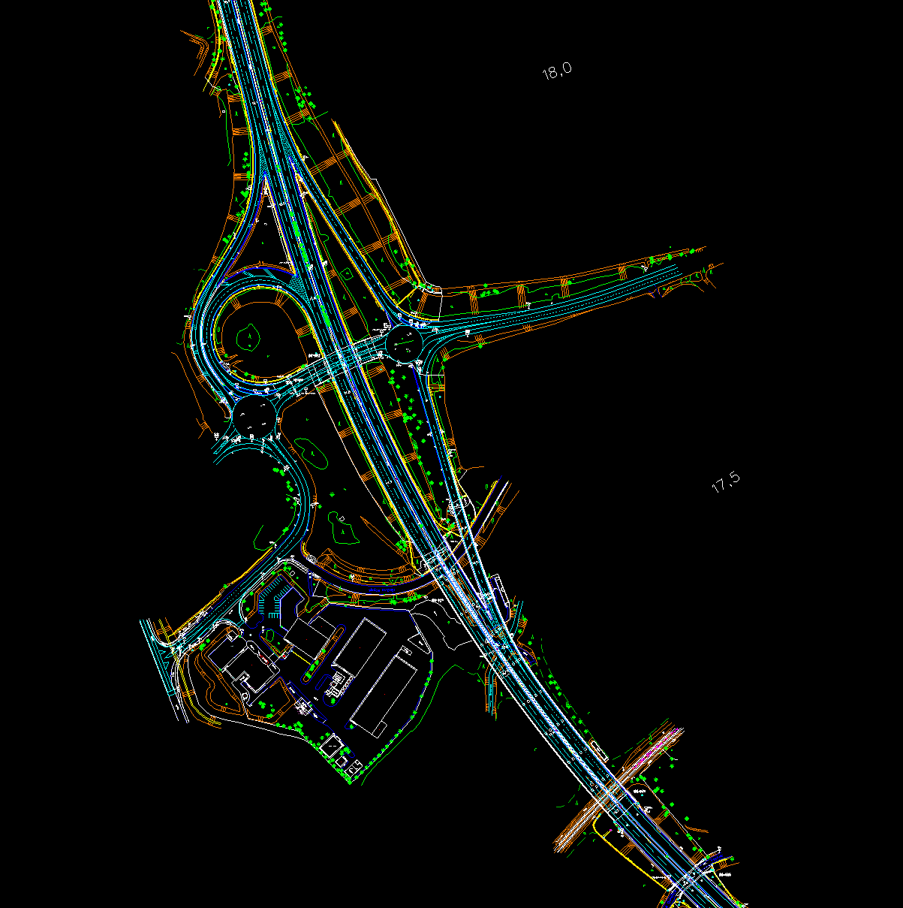
DTM – ukázky

Slide 7
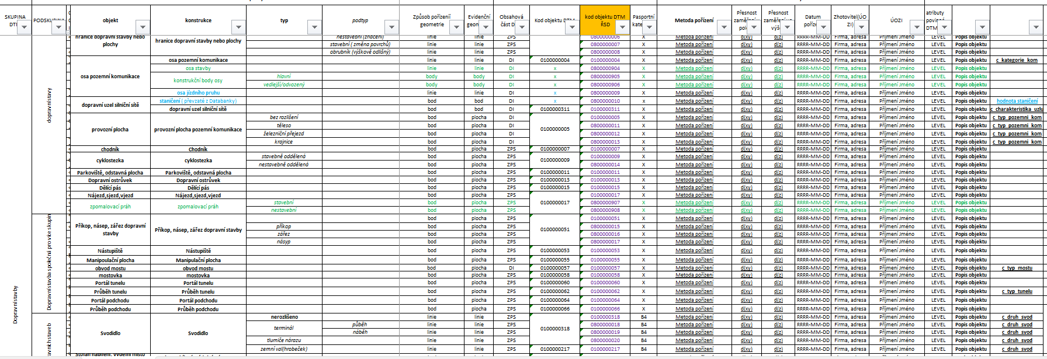
Digitální technická mapa – výměnný formát JVF ŘSD

Slide 8
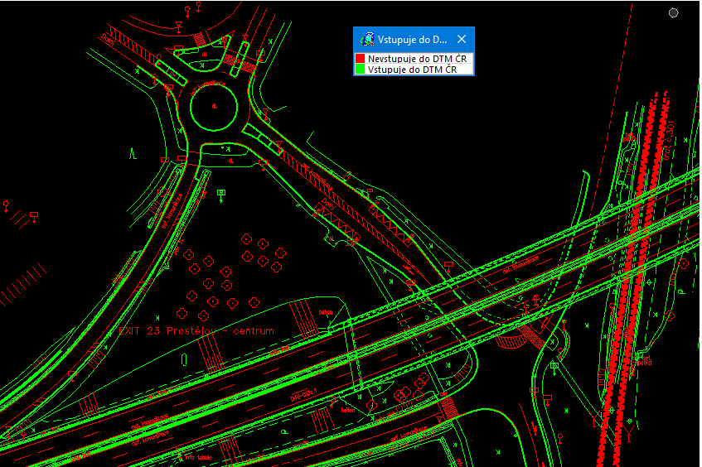
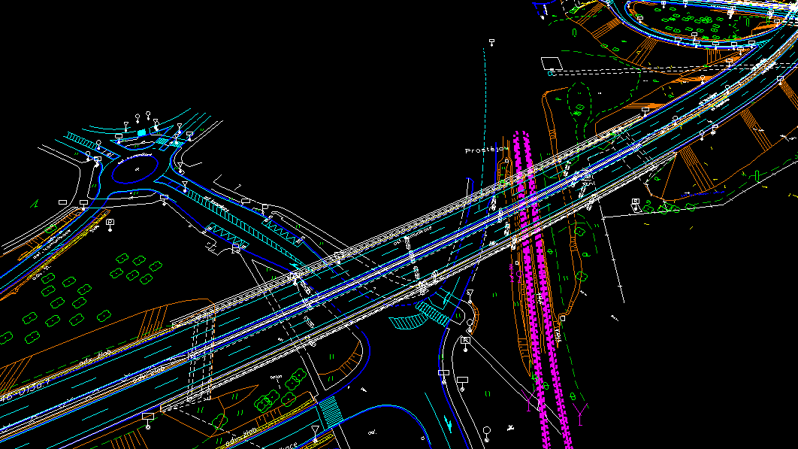
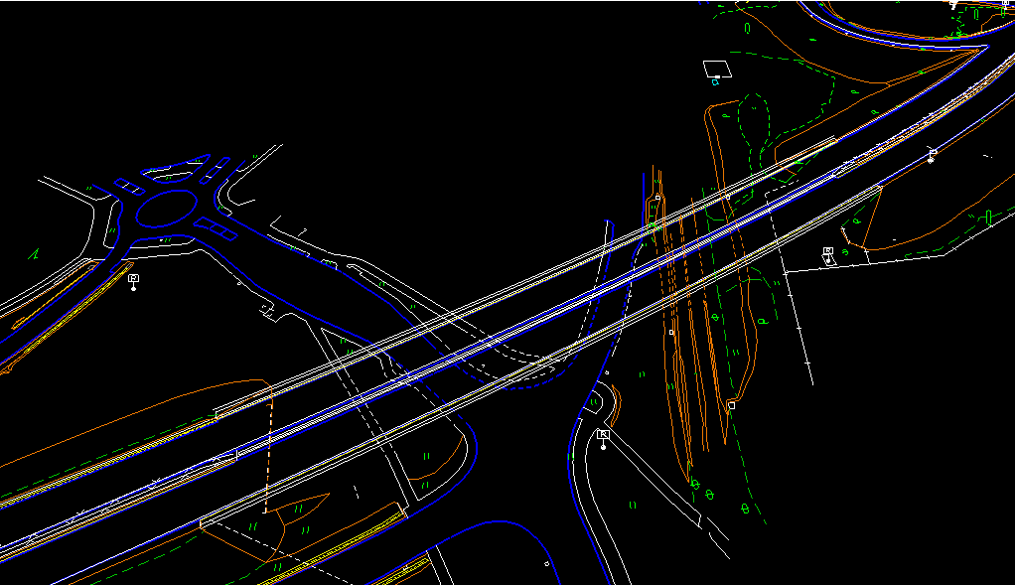
Jaký je rozdíl
DTM ŘSD
DTM ČR

Slide 9
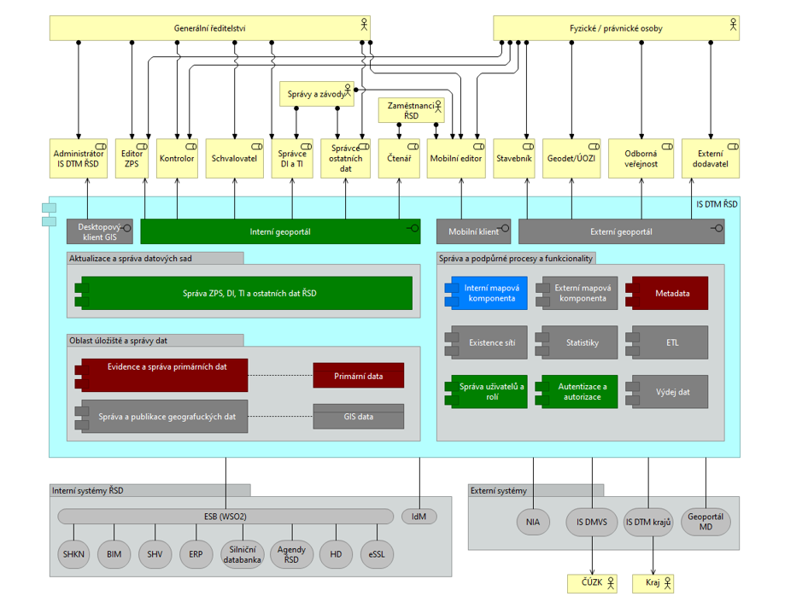
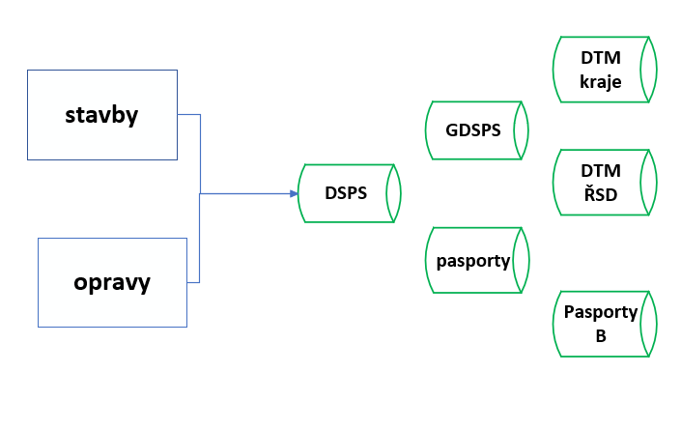
Informační Systém DTM ŘSD

Slide 10
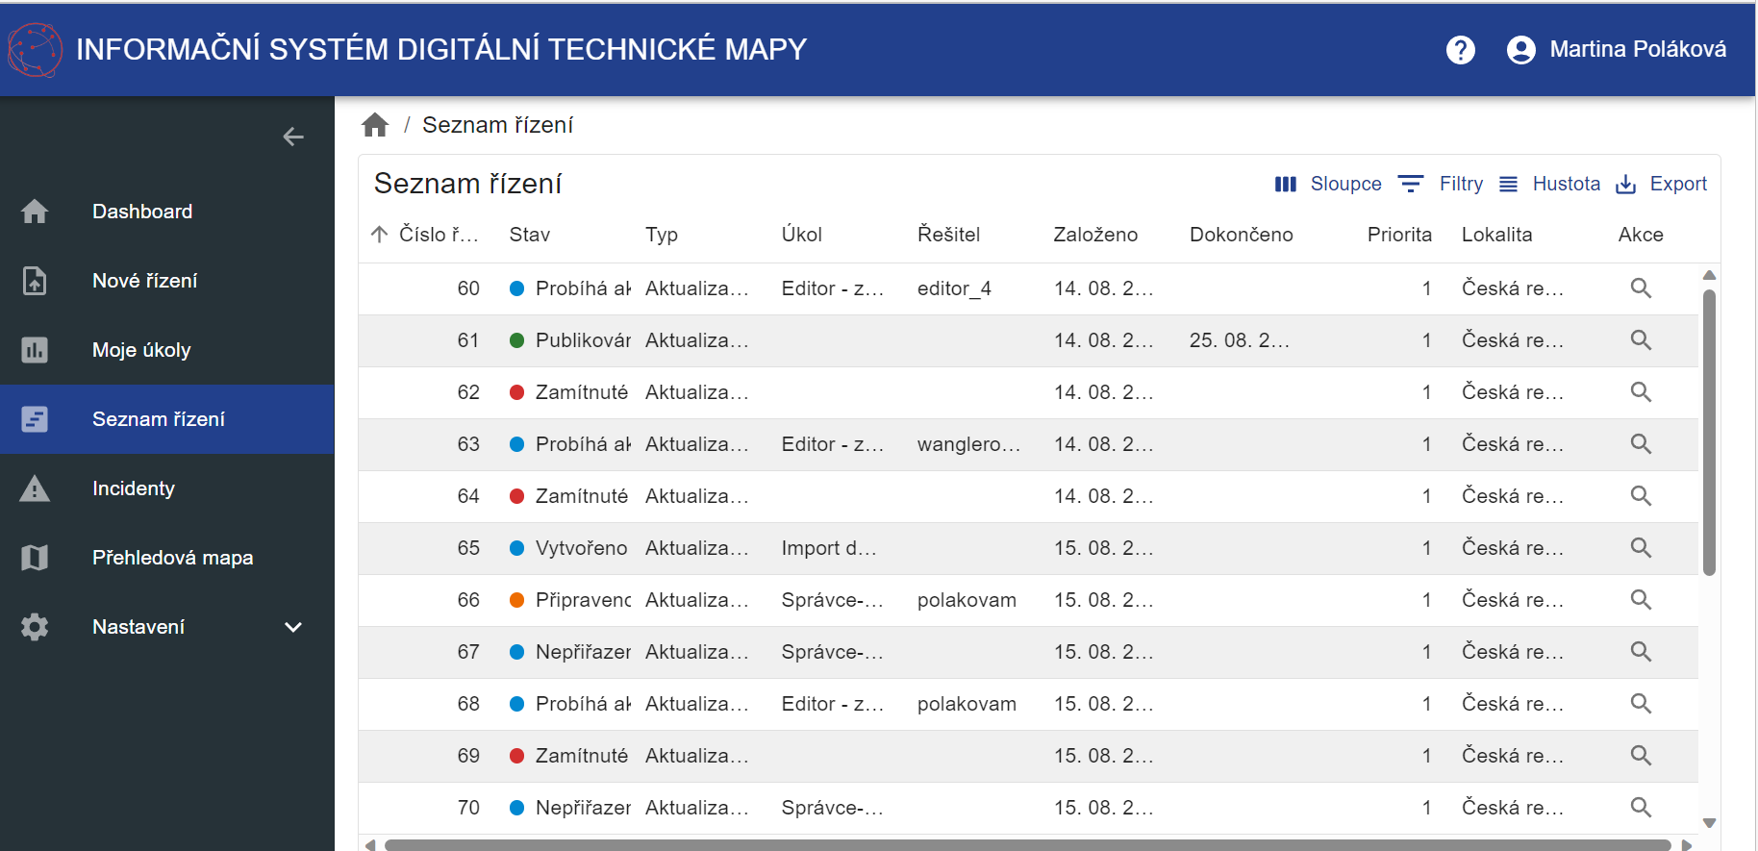
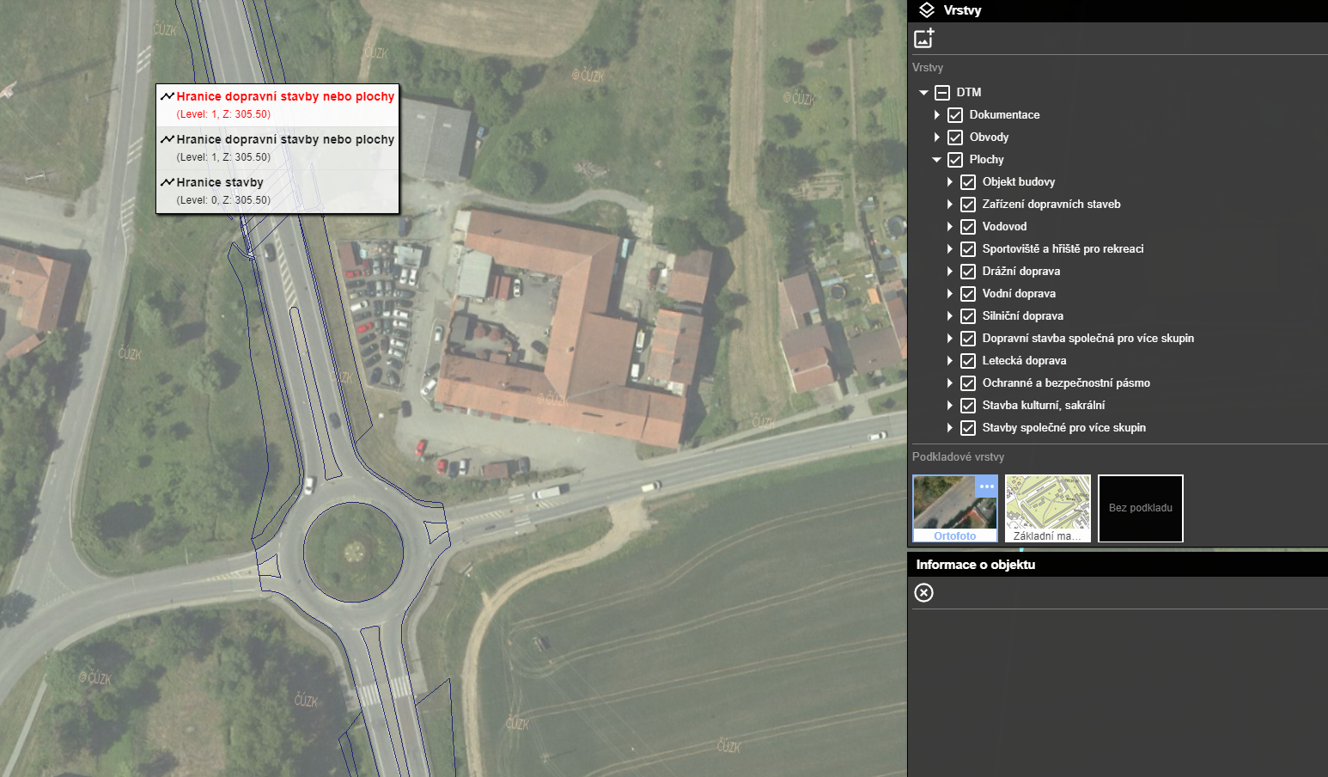
DTM – ukázky ze vznikajícího systému

Slide 11
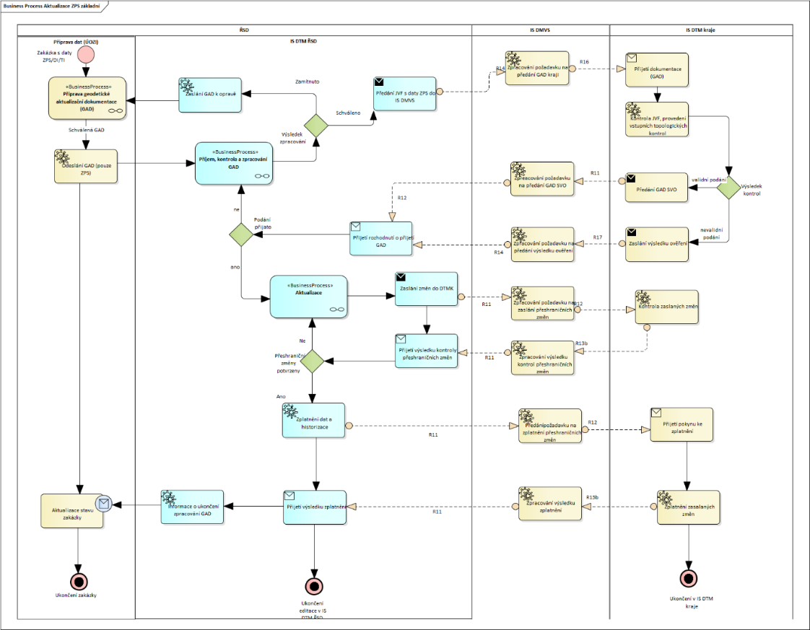
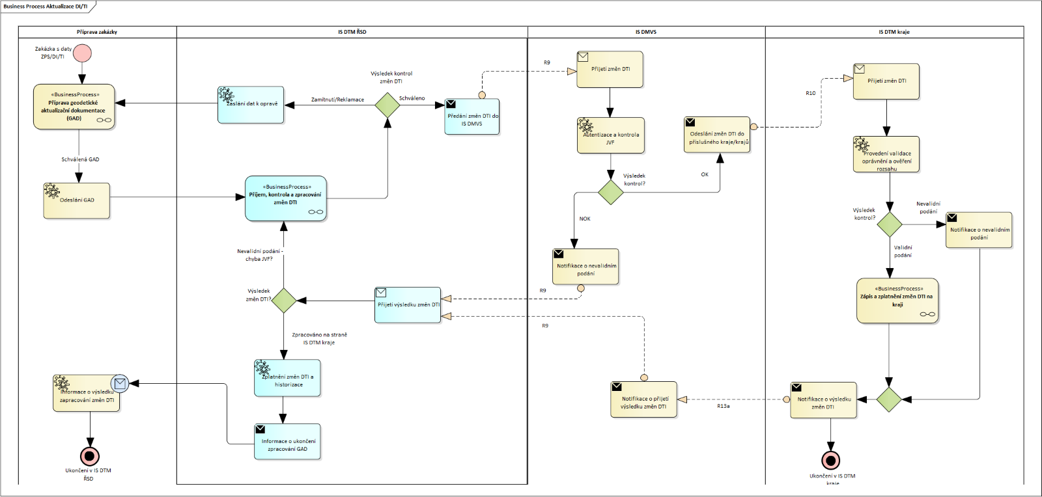
Postup aktualizace ZPS – ŘSD – kraj - DMVS

Slide 12
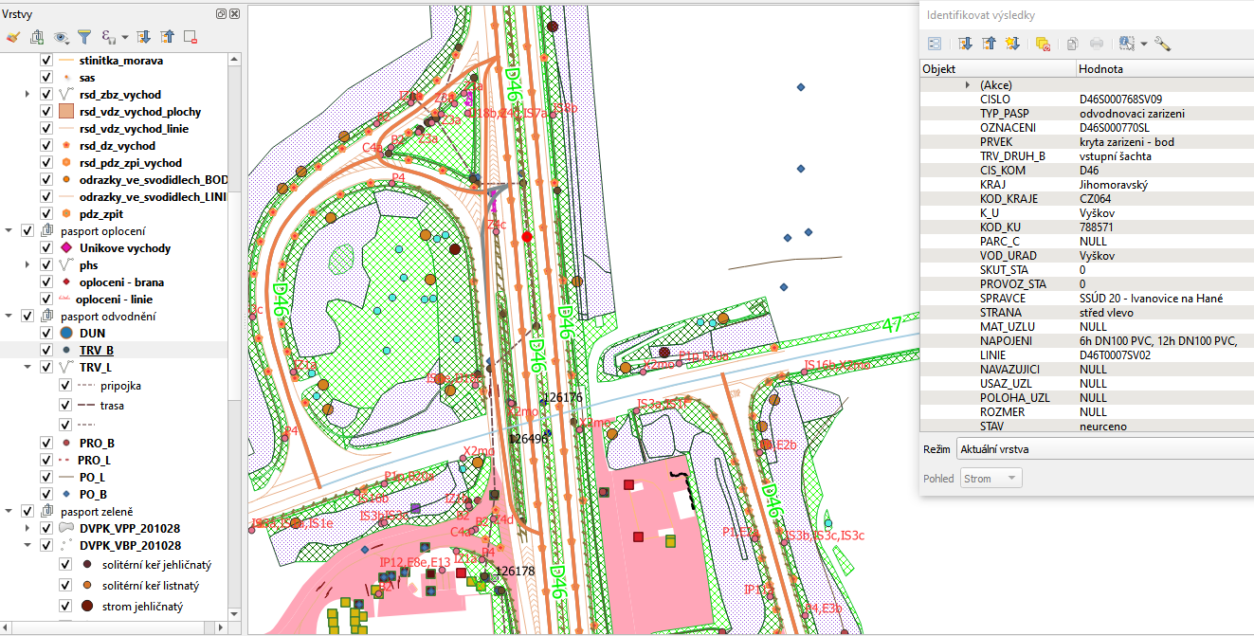
Digitalizace a automatizace v rámci správy silnic a dálnic
Dopřesnění polohy a popisů a doplnění podrobných tematických datových sad pasportů - grafické i popisné údaje o jednotlivých objektech – součást a příslušenství - nyní 70% území pokryto tematickými informacemi- dopracování na objekty DTM
Navázání jednotlivých procesů pořizování datových sad na sebe
Příprava+ výstavba – pořízení datových sad
Realizace + předání do provozu – rozšíření datových sad o pasportní údaje
Provoz – rozšíření o pasportizační údaje - v rámci oprav – příprava a realizace

Slide 13
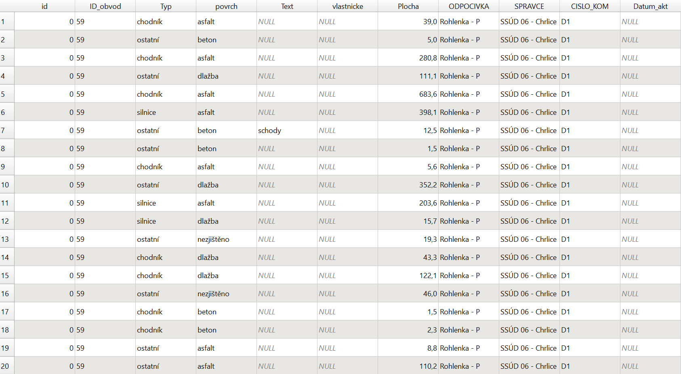
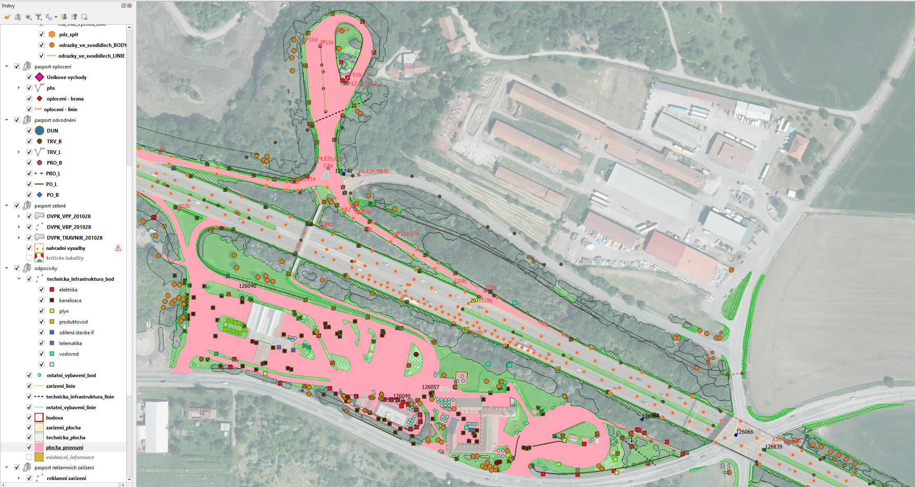
Pasporty součástí a příslušenství silnic I.tř. a dálnic

Slide 14
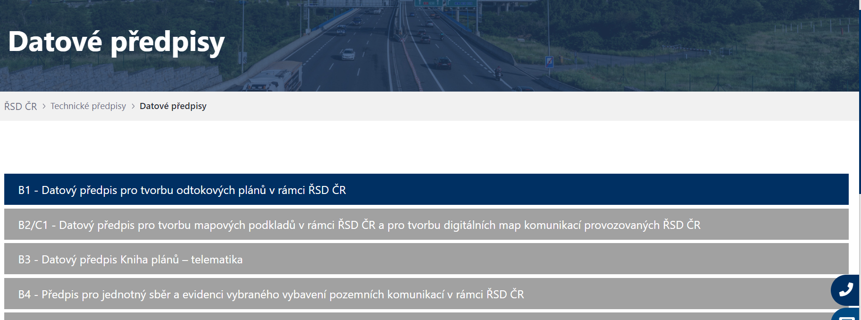
Datové a metodické předpisy v souvislosti s DTM ŘSD a pasporty
Co je využíváno:
B2/C1 v upravené formě
Ostatní předpisy ŘSD
Vyhláška o základním obsahu DTM
Návrh rozšířeného obsahu DTM ŘSD – rozšířena o informace z pasportních předpisů
B1 – odtokové plány
B3 – kabelovéknihy
B4 – dopravní vybavení
B5 – Zařízení proti vniknutí zvěře a PHC
B6 – silniční vegetace
B7 – odtokové hospodářství

Slide 15
Projekt certifikace dodavatelů zeměměřických činností

Slide 16
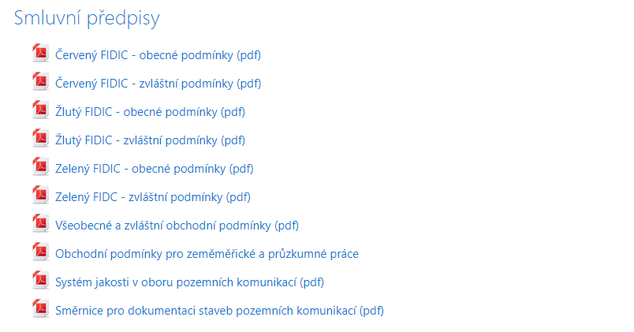
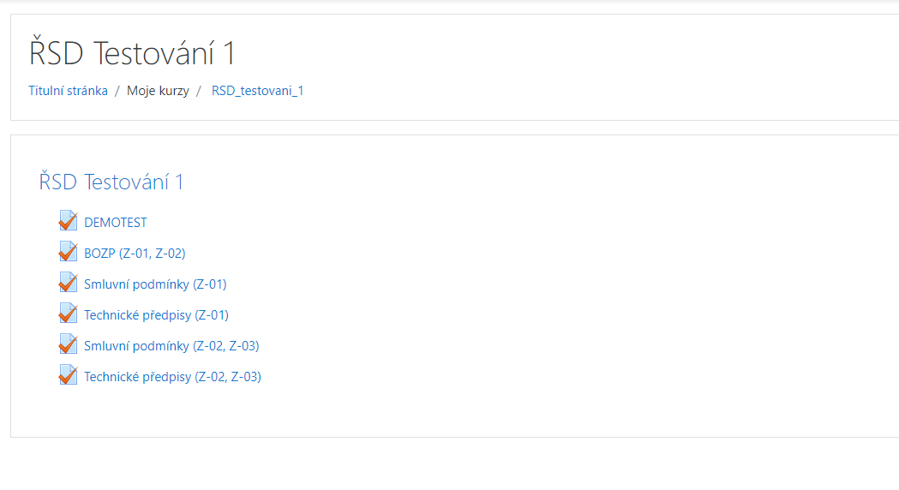
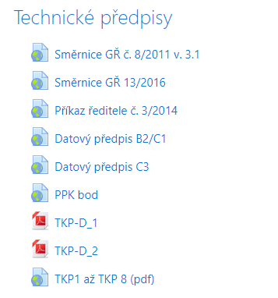
Ukázka z testování

Slide 17
Děkuji

